Slide 1


Slide 2






تعيين تلميذ(ة) للإجابة
توجيهات و شرح التعليمات.
عرض فيديو.
المرور بين الصفوف للمساعدة و تصحيح الإنجازات.
عمل في ثنائيات.
نهاية الشريط، المرور إلى الشريحة الموالية.

Slide 3

تنظيم حصص الأسبوع
اليوم 4 -
اليوم1 -
استماع وتحدث
قراءة : توليف ر – ز – ص – ض – ط - ظ
كتابة : رسم الحروف وإكمال كلمات - نقل .
معجم.
استماع وتحدث.
قراءة : توليف: ب ت ن ث ي
خط : رسم الحروف وإكمال كلمات
اليوم 5 -
اليوم2 -
استماع وتحدث.
قراءة : دمج.
إملاء.
استماع وتحدث.
قراءة : توليف د - ذ - س - ش - ف – ق
كتابة : رسم الحروف وإكمال كلمات
اليوم 6 -
اليوم 3 -
استماع وتحدث.
قراءة :أراجع ما تعلمته.
إنتاج كتابي.
استماع وتحدث.
قراءة : توليف ع – غ – ح – ج - خ
كتابة : رسم الحروف وإكمال كلمات
Révision
Lecture offerte

Slide 4







هيكلة حصة اليوم
-01افتتاح الحصة
الترحيب وتدبير السلوك.
أنشطة اعتيادية: إملاء.
كلمات بصرية: معا – خلف –أيها – أيتها – الذي – التي
معجم: اللعب والمرح
قراءة مشتركة
02-استماع وتحدث
حكاية لعبتي المفضلة : أخذ الكلمة لاسترجاع أحداث الحكاية ولعب أدوار شخصياتها.
-03قراءة / كتابة
دمج: قراءة كلمات وجمل تتضمن الحروف المقدمة.
إملاء.

Slide 5

عند نهاية الحصة
على الأقل 80 % من المتعلمين سيكونون قادرين على:
أخذ الكلمة لاسترجاع أحداث الحكاية ولعب أدوار شخصياتها؛
قراءة مقاطع وكلمات وجمل تتضمن الحروف المقدمة؛
كتابة كلمات مملاة تتضمن الحروف المقدمة.

Slide 6

افتتاح الحصة
افتتاح الحصة
الترحيب وتدبير السلوك
أنشطة اعتيادية:
إملاء: ضِـ – طاً – غَضِبَتْ - نَشاطاً
كلمات بصرية: معا – خلف –أيها – أيتها – الذي – التي
معجم: اللعب والمرح (تذكير): يسقط – جرح – كسر –خسر – فاز –فرحون
قراءة مشتركة

Slide 7


مرحبا بكم ، سننطلق في حصة اللغة العربية.
اختــتام الحــصة
قراءة/ كتابة
استـماع وتحدث
افتتاح الحصة

Slide 8



قبل أن نبدأ الحصة نتذكر شروط الحصول على نجمة التميز.
اختــتام الحــصة
قراءة/ كتابة
استـماع وتحدث
افتتاح الحصة
أُنْصِتُ وأَنْتَبِهُ جَيِّداً للدَّرْسِ.
وأَنا جالِسٌ، أَرْفَعُ أُصْبُعي لِلْإجابَةِ.

Slide 9


ضعوا اللوحة والكراسة في القمطر.
اختــتام الحــصة
قراءة/ كتابة
استـماع وتحدث
افتتاح الحصة

Slide 10






يتم تعويض النشاط الاعتيادي الخاص بقراءة لوحة المقاطع بنشاط اعتيادي خاص بالإملاء ؛
يطلب من المتعلمين، في نهاية كل حصة، قراءة كلمات الصفحة المخصصة للحرف مع نقل هذه الكلمات على دفتر الواجبات المنزلية؛
يمر الأستاذ سريعا بين الصفوف في بداية كل حصة لمراقبة إنجاز الواجب المنزلي (نقل الكلمات)؛
يملي الأستاذ على المتعلمين في بداية كل حصة مقطعين وكلمتين من الكلمات التي نقلها المتعلمون كواجب منزلي في الحصة السابقة؛
يتم نشاط الإملاء في بداية كل حصة على الألواح ويتم التصحيح وتقديم التغذية الراجعة في حينه؛
بالنسبة للوحة المقاطع فيتم الاستمرار في تعبئتها في نهاية كل حصة بالحرف الجديد ثم قراءتها قبل ختام الحصة كما ينصح بتعويد المتعلمين على قراءة لوحة المقاطع في أي وقت متاح.

Slide 11

خذوا الألواح سأملي عليكم مقاطع وكلمات (يملي الأستاذ على المتعلمين، تباعا، مقطعين وكلمتين – المكتوبة في الشريحة الانتقالية الخاصة بافتتاح الحصة - مع التصحيح على السبورة والألواح)
اختــتام الحــصة
قراءة/ كتابة
استـماع وتحدث
معــــــــــجم
افتتاح الحصة

Slide 12
من يقرأ؟
اختــتام الحــصة
قراءة/ كتابة
استـماع وتحدث
افتتاح الحصة
أَيُّها
خَلْفَ
مَعاً
اَلَّتي
اَلَّذي
أَيَّتُها

Slide 13
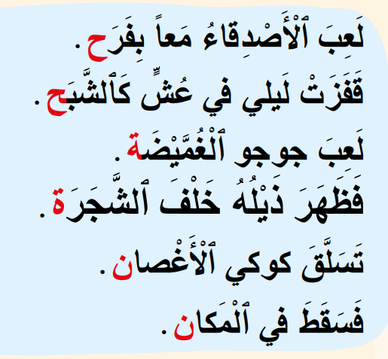
ستقرؤون جماعة، بعدها ستقرؤون في مجموعات.
اختــتام الحــصة
قراءة/ كتابة
استـماع وتحدث
افتتاح الحصة

Slide 14
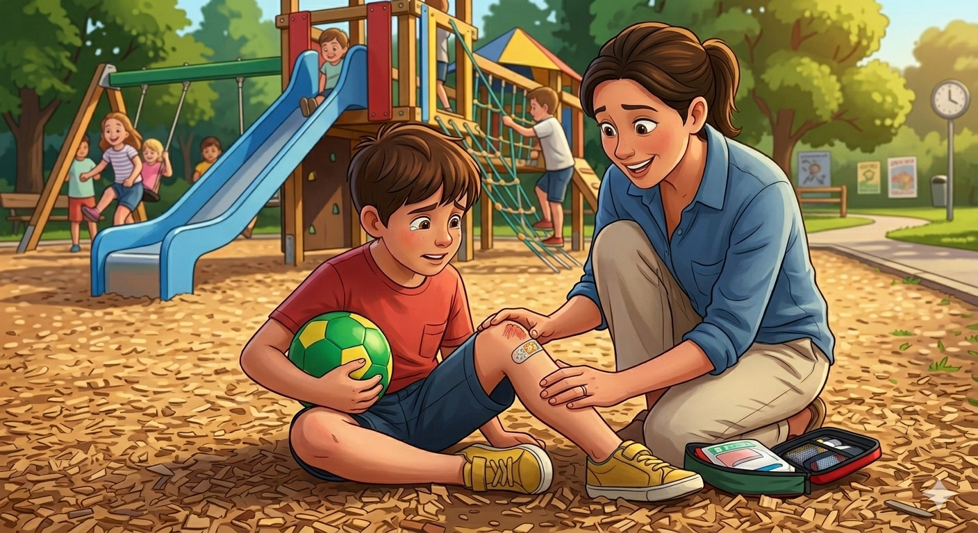
الآن سنتعلم كيف نركب جملا تتضمن كلمات من المعجم. أنا أطرح سؤالا وأنتم تجيبون.
اختــتام الحــصة
قراءة/ كتابة
استـماع وتحدث
افتتاح الحصة

Slide 15
أين يوجد الطفل؟ أجيبوا بجملة تامة.
اختــتام الحــصة
قراءة/ كتابة
استـماع وتحدث
افتتاح الحصة

Slide 16
أحسنتم، يوجد الطفل في حديقة الألعاب. رددوا. ردد أنت.
اختــتام الحــصة
قراءة/ كتابة
استـماع وتحدث
افتتاح الحصة

Slide 17
ماذا وقع للطفل؟ أجيبوا بجملة تامة.
اختــتام الحــصة
قراءة/ كتابة
استـماع وتحدث
افتتاح الحصة

Slide 18
أحسنتم. سقط الطفل وجرحت ركبته. رددوا. ردد أنت.
اختــتام الحــصة
قراءة/ كتابة
استـماع وتحدث
افتتاح الحصة

Slide 19

كيف هو الطفل؟ أجيبوا بجملة تامة.
اختــتام الحــصة
قراءة/ كتابة
استـماع وتحدث
افتتاح الحصة

Slide 20
أحسنتم. الطفل فرح. رددوا. ردد أنت.
اختــتام الحــصة
قراءة/ كتابة
استـماع وتحدث
افتتاح الحصة

Slide 21
لماذا الطفل فرح؟ أجيبوا بجملة تامة.
اختــتام الحــصة
قراءة/ كتابة
استـماع وتحدث
افتتاح الحصة

Slide 22
أحسنتم. الطفل فرح لأنه فاز بالجائزة. رددوا. ردد أنت.
اختــتام الحــصة
قراءة/ كتابة
استـماع وتحدث
افتتاح الحصة

Slide 23
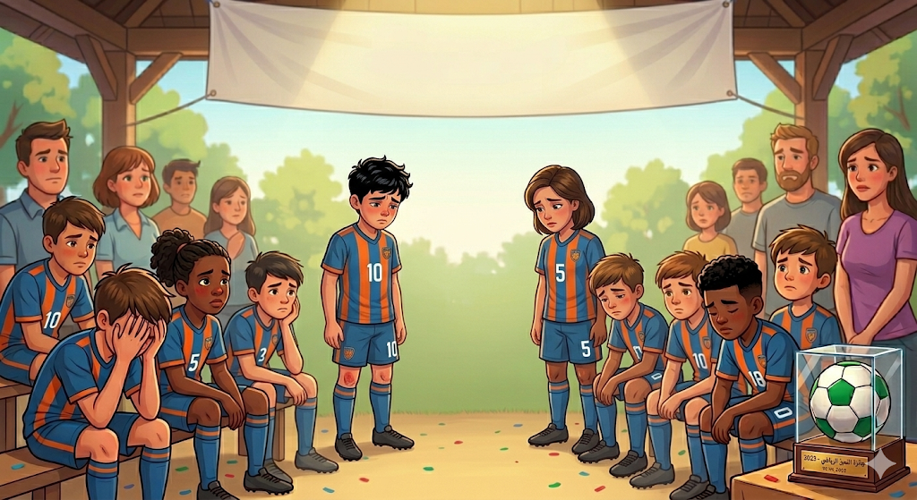
كيف هو الفريق؟ أجيبوا بجملة تامة.
اختــتام الحــصة
قراءة/ كتابة
استـماع وتحدث
افتتاح الحصة

Slide 24
أحسنتم. الفريق حزين. رددوا. ردد أنت.
اختــتام الحــصة
قراءة/ كتابة
استـماع وتحدث
افتتاح الحصة

Slide 25
لماذا الفريق حزين؟ أجيبوا بجملة تامة.
اختــتام الحــصة
قراءة/ كتابة
استـماع وتحدث
افتتاح الحصة

Slide 26
أحسنتم. الفريق حزين لأنه خسر (في المباراة). رددوا. ردد أنت.
اختــتام الحــصة
قراءة/ كتابة
استـماع وتحدث
افتتاح الحصة

Slide 27

استماع وتحدث
2
استماع وتحدث
حكاية لعبتي المفضلة.
أخذ الكلمة لاسترجاع أحداث الحكاية ولعب أدوار شخصياتها.

Slide 28

الآن سنمر إلى الحكاية. هل أنتم مستعدون؟
اختــتام الحــصة
قراءة/ كتابة
استـماع وتحدث
افتتاح الحصة

Slide 29
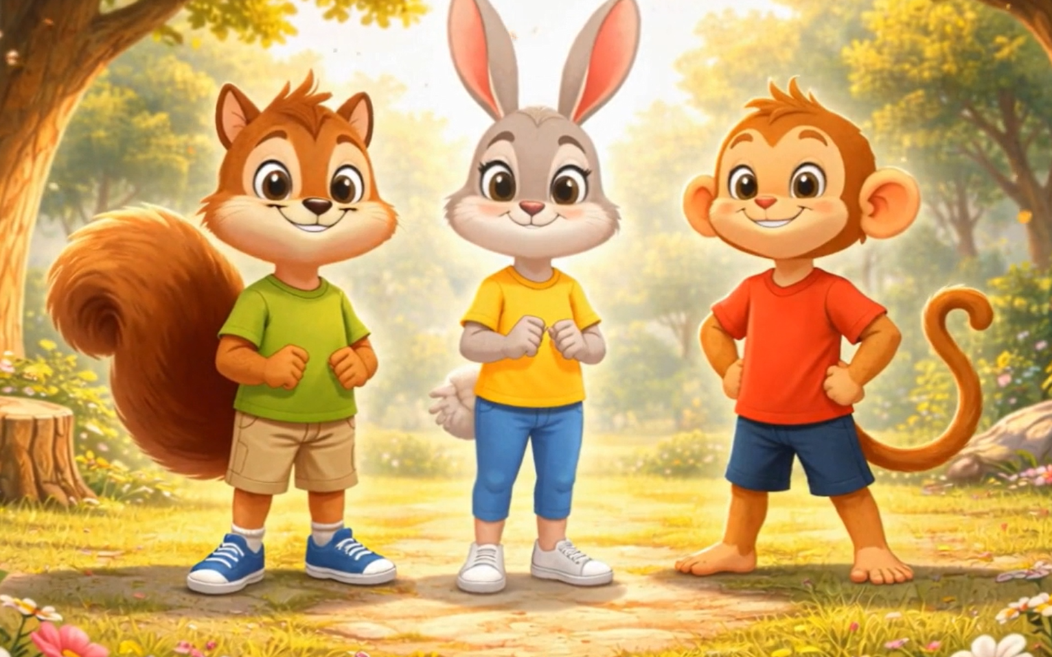
اليوم سنتذكر ما حدث في الحكاية ثم سنقوم بتشخيص ما أعجبنا منها.
اختــتام الحــصة
قراءة/ كتابة
استـماع وتحدث
افتتاح الحصة

Slide 30
اختــتام الحــصة
قراءة/ كتابة
استـماع وتحدث
افتتاح الحصة
من اجتمع في الغابة الكبيرة؟ لماذا؟

Slide 31
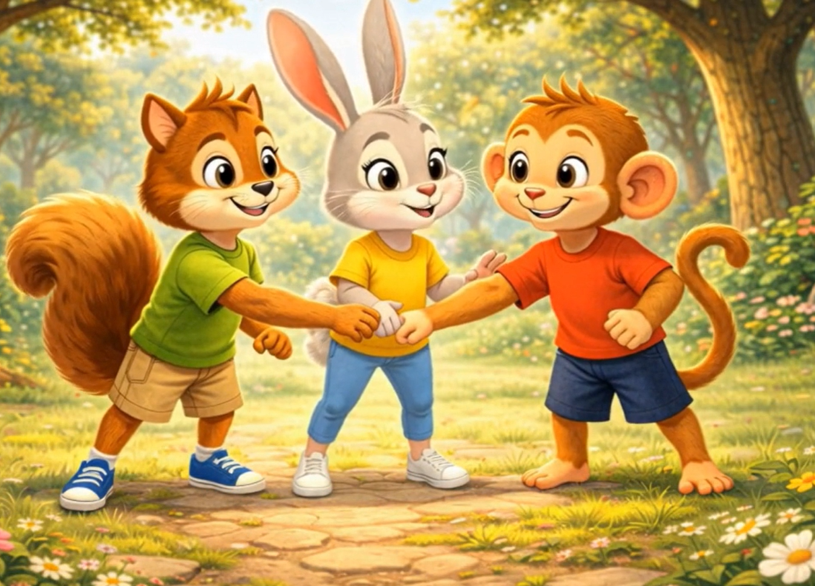
اختــتام الحــصة
قراءة/ كتابة
استـماع وتحدث
افتتاح الحصة
ما هي اللعبة المفضلة لكل واحد من الأصدقاء؟

Slide 32
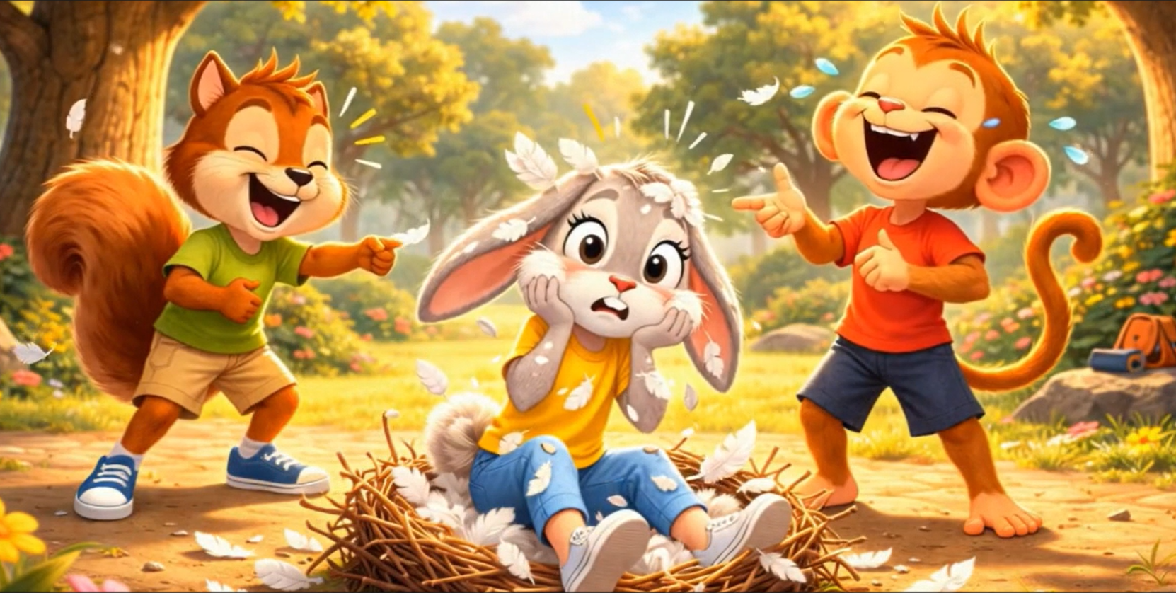
اختــتام الحــصة
قراءة/ كتابة
استـماع وتحدث
افتتاح الحصة
ماذا وقع لليلي أثناء القفز؟

Slide 33
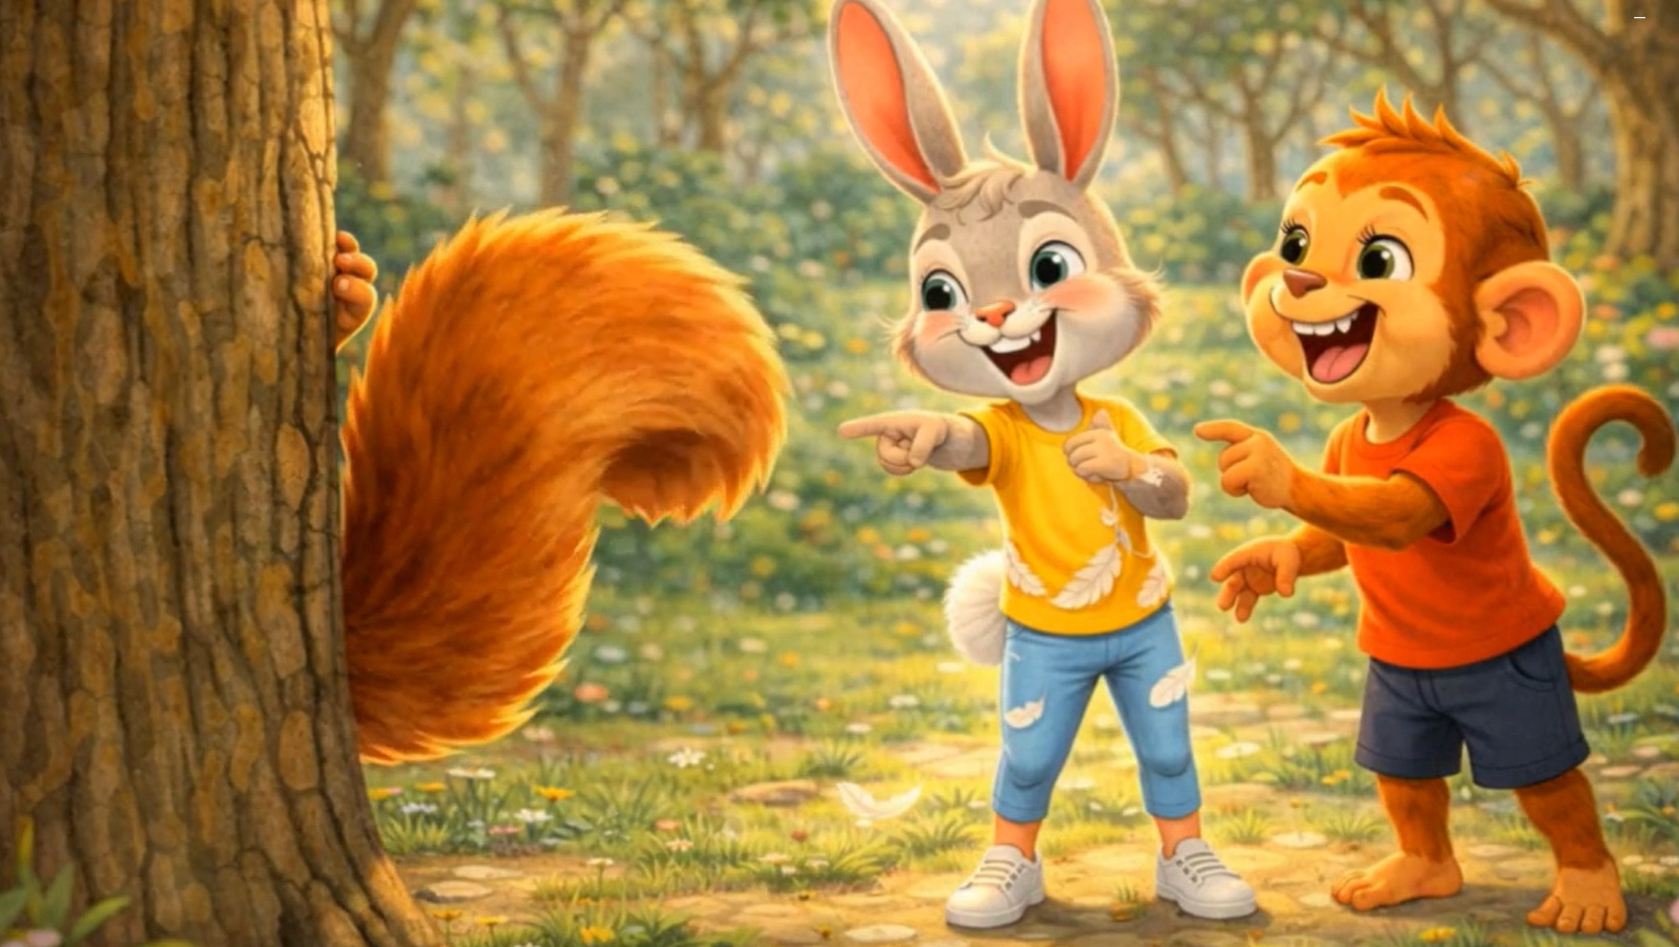
اختــتام الحــصة
قراءة/ كتابة
استـماع وتحدث
افتتاح الحصة
في أي لعبة فازت ليلي؟

Slide 34
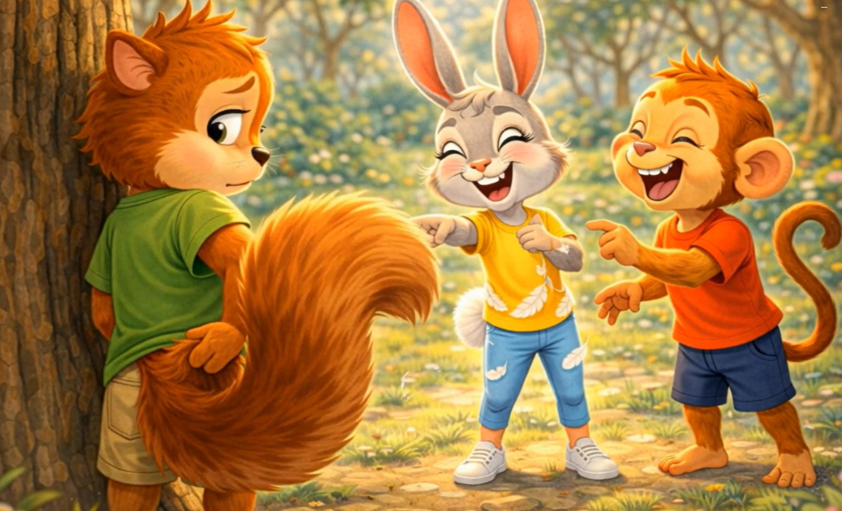
اختــتام الحــصة
قراءة/ كتابة
استـماع وتحدث
افتتاح الحصة
ماذا وقع بعد ذلك؟

Slide 35
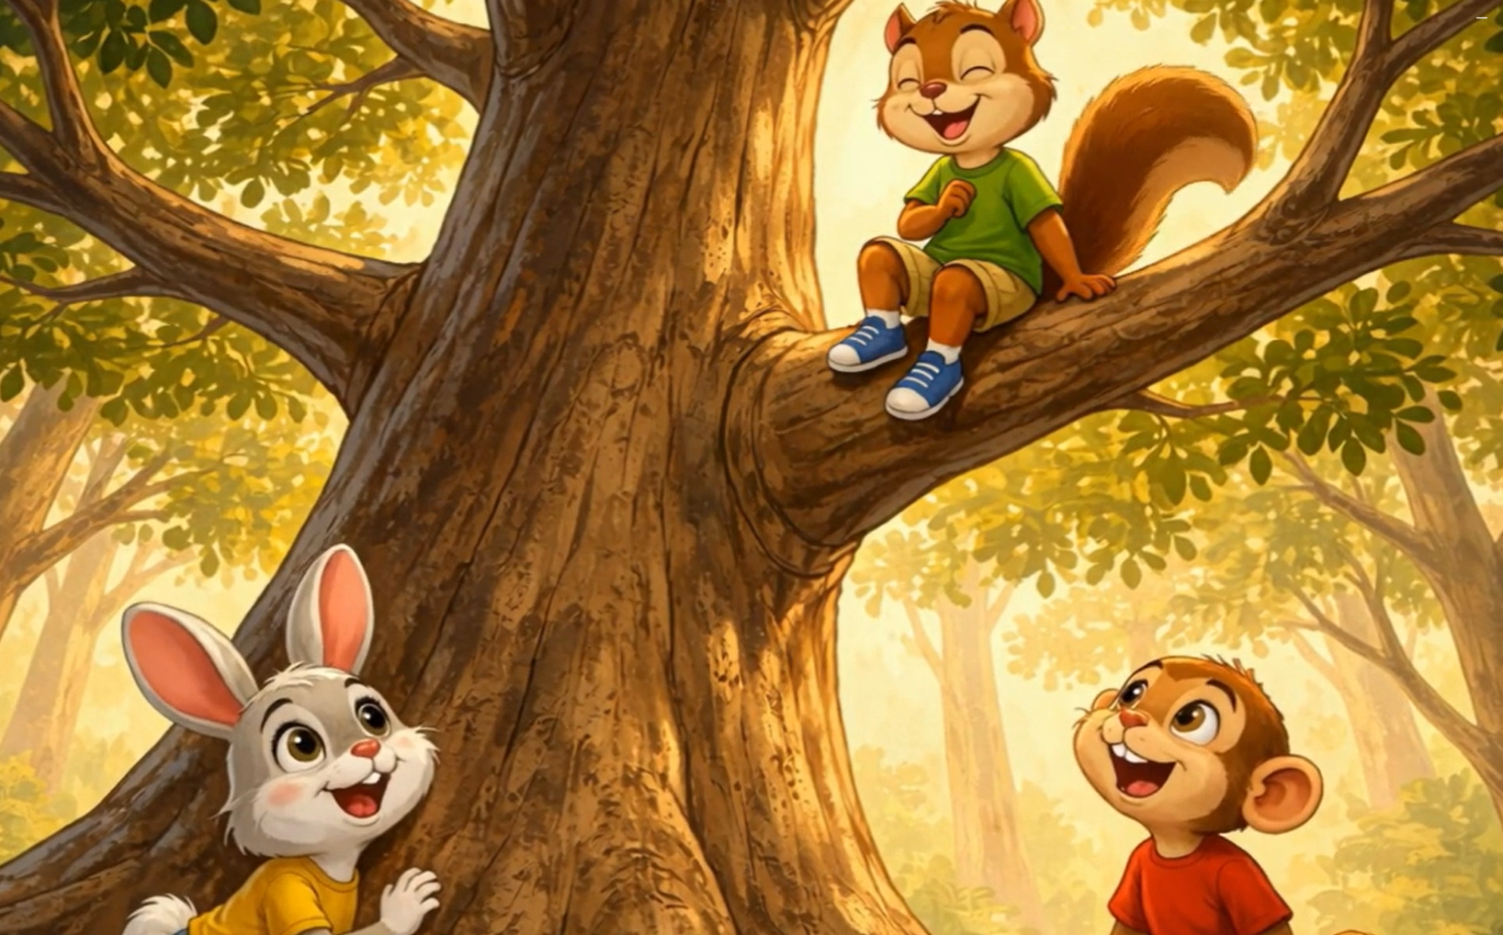
اختــتام الحــصة
قراءة/ كتابة
استـماع وتحدث
افتتاح الحصة
في أي لعبة فاز جوجو؟

Slide 36
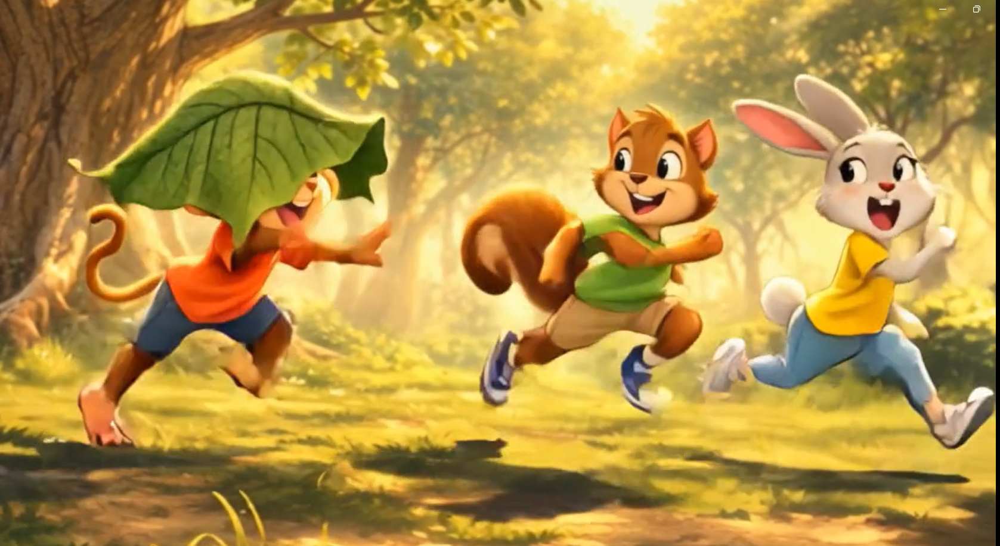
اختــتام الحــصة
قراءة/ كتابة
استـماع وتحدث
افتتاح الحصة
ماذا وقع بعد ذلك؟

Slide 37
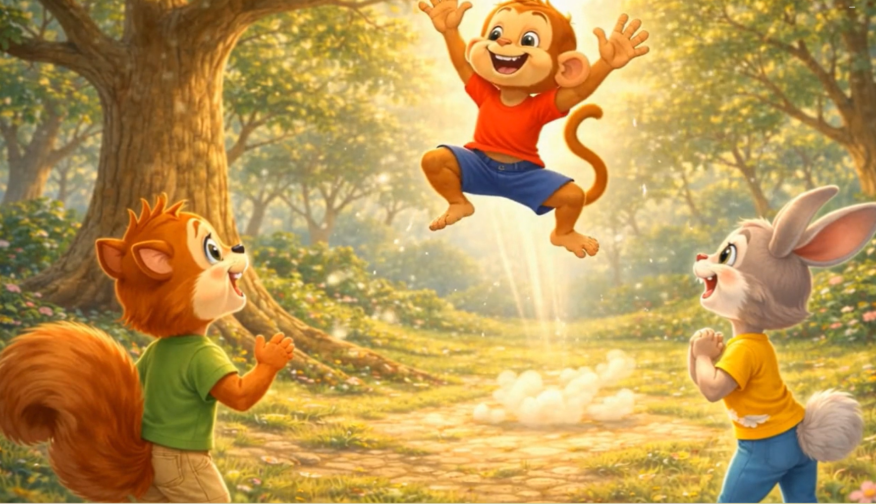
اختــتام الحــصة
قراءة/ كتابة
استـماع وتحدث
افتتاح الحصة
في أي لعبة فاز كوكي؟

Slide 38
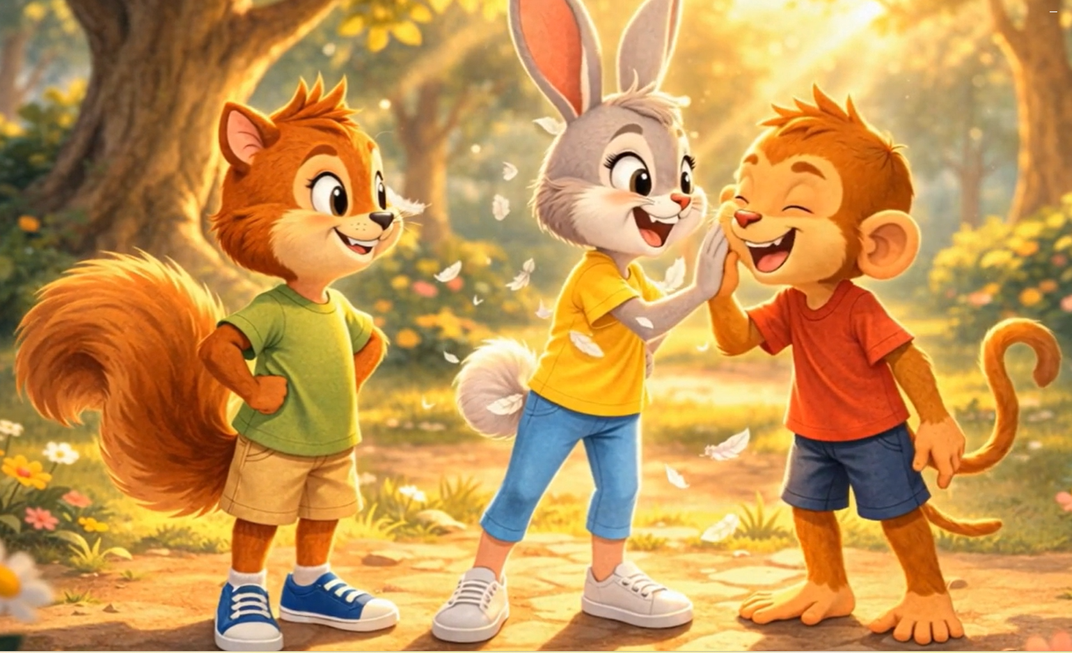
اختــتام الحــصة
قراءة/ كتابة
استـماع وتحدث
افتتاح الحصة
ماذا قرر الأصدقاء في الأخير؟

Slide 39
اختــتام الحــصة
قراءة/ كتابة
استـماع وتحدث
افتتاح الحصة
هل أعجبتكم الحكاية؟ ماذا أعجبكم فيها؟

Slide 40

الآن سنقوم بلعب الأدوار.
اختــتام الحــصة
قراءة/ كتابة
استـماع وتحدث
افتتاح الحصة

Slide 41
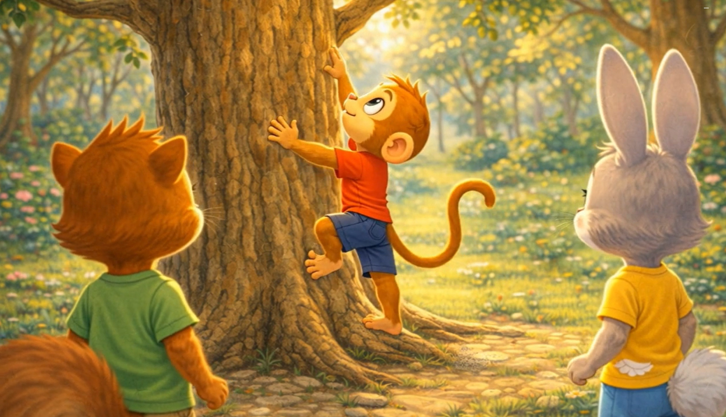
من يقوم بدور كوكي وهو يحاول تسلق الشجرة ولكن ورقة كبيرة سقطت فوق رأسه. (يضع الأستاذ غطاء فوق رأس التلميذ). أخذ يركض خلف أصدقائه وهم يهربون كي لا يمسك بهم. (يمكن أن يشخص المتعلمون أي مشهد آخر يحبونه.)
اختــتام الحــصة
قراءة/ كتابة
استـماع وتحدث
افتتاح الحصة

Slide 42

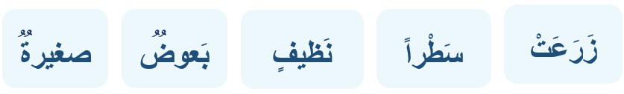
الآن سنلعب لعبة "أقرأ كلمة وأقفز قفزة". سأختار تلميذة تمثل فريق البنات تقرأ كلمة وتقفز قفزة. بعدها يقوم ممثل الأولاد ليقرأ ويقفز. الفائز هو من يقرأ الخمس كلمات قراءة صحيحة.
اختــتام الحــصة
قراءة/ كتابة
استـماع وتحدث
افتتاح الحصة

Slide 43

وقت النجمة الآن. الفائز بنجمة الاستماع هو (هي) ............ صفقوا له (لها).
اختــتام الحــصة
قراءة/ كتابة
استـماع وتحدث
افتتاح الحصة

Slide 44


قراءة/ كتابة
3
قراءة/ كتابة
الدمج: قراءة كلمات وجمل تتضمن الحروف المقدمة.
إملاء.

Slide 45
تعلمنا سابقا كيف نقرأ ونكتب كل حروف اللغة العربية. اليوم سنراجع ما تعلمناه.
اختــتام الحــصة
قراءة/ كتابة
استـماع وتحدث
افتتاح الحصة
ء
ش
ص
ت
ز
م - ر
ي
ض
ع
خ
غ
ظ
ق
ج
ن
ط

Slide 46
من يقرأ ؟ (خاص بالفئة د)
اختــتام الحــصة
قراءة/ كتابة
استـماع وتحدث
افتتاح الحصة
ء
ش
ص
ت
ز
م - ر
ي
ض
ع
خ
غ
ظ
ق
ج
ن
ط

Slide 47
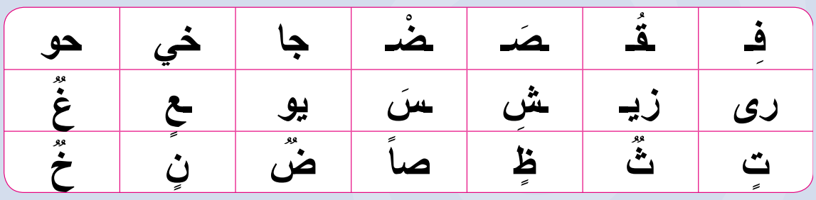
أقرأ. رددوا بعدي.
اختــتام الحــصة
قراءة/ كتابة
استـماع وتحدث
افتتاح الحصة

Slide 48
من يقرأ ؟ (خاص بالفئة د)
اختــتام الحــصة
قراءة/ كتابة
استـماع وتحدث
افتتاح الحصة

Slide 49
أنا أقرأ وأنتم ترددون بعدي.
اختــتام الحــصة
قراءة/ كتابة
استـماع وتحدث
افتتاح الحصة
غَيْمَةٍ
غَـيْـ / ــمَــ / ــةٍ
رَضيع
رَ/ ضـيـ/ ـع
قُصوراً
قُـ/ ــصو/ راً
زِراعَةٍ
زِ/ را/ عَـ / ــةٍ
خُرْطوماً
خُرْ / طو / ماً

Slide 50
من يقرأ ؟ (خاص بمن يحتاجون التدرب على الدمج).
اختــتام الحــصة
قراءة/ كتابة
استـماع وتحدث
افتتاح الحصة
غَيْمَةٍ
غَـيْـ / ــمَــ / ــةٍ
رَضيع
رَ/ ضـيـ/ ـع
قُصوراً
قُـ/ ــصو/ راً
زِراعَةٍ
زِ/ را/ عَـ / ــةٍ
خُرْطوماً
خُرْ / طو / ماً

Slide 51
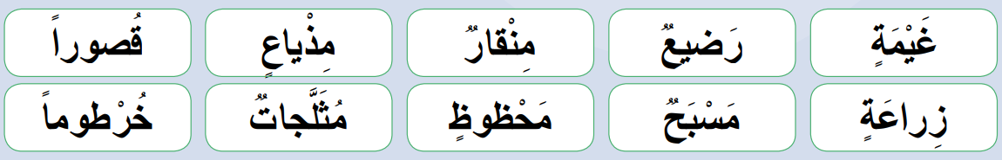
أنا أقرأ. رددوا بعدي.
اختــتام الحــصة
قراءة/ كتابة
استـماع وتحدث
افتتاح الحصة

Slide 52
من يقرأ؟ سأعين 6 منكم لقيادة القراءة، كل واحد يقرأ سطرا ,أنتم ترددون بعده.
اختــتام الحــصة
قراءة/ كتابة
استـماع وتحدث
افتتاح الحصة

Slide 53
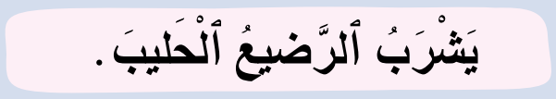
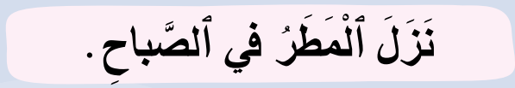
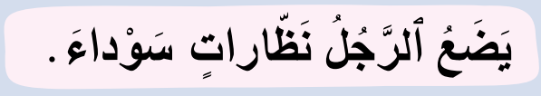
الآن سنقرأ جملا باسترسال . أنا أقرأ وأنتم ترددون بعدي.
اختــتام الحــصة
قراءة/ كتابة
استـماع وتحدث
افتتاح الحصة

Slide 54
من يقرأ؟ سأعين 6 منكم لقيادة القراءة.
اختــتام الحــصة
قراءة/ كتابة
استـماع وتحدث
افتتاح الحصة

Slide 55
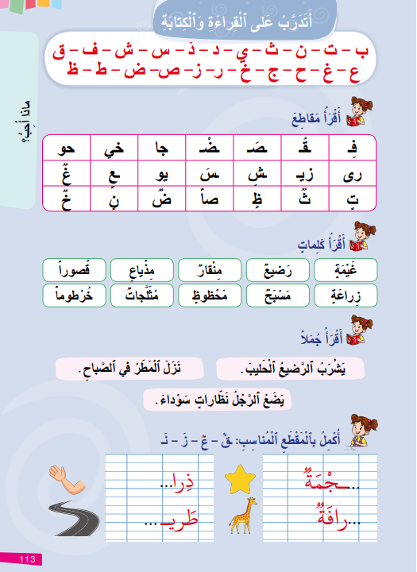
خذوا الكراسة الصفحة 113.
اختــتام الحــصة
قراءة/ كتابة
استـماع وتحدث
افتتاح الحصة

Slide 56

في ثنائيات ـــــ كل واحد منكم يقرأ الكلمات والجمل لزميله. سأمر بين الصفوف لمساعدتكم.
اختــتام الحــصة
قراءة/ كتابة
استـماع وتحدث
افتتاح الحصة

Slide 57
وقت النجمة الآن. الفائز بنجمة القراءة هو (هي) ..... صفقوا له (لها).
اختــتام الحــصة
قراءة/ كتابة
استـماع وتحدث
افتتاح الحصة

Slide 58

قفوا، سنردد نشيد "جسمي نشيط ومثابر" مع الحركات.
اختــتام الحــصة
قراءة/ كتابة
استـماع وتحدث
افتتاح الحصة

Slide 59


سنتعلم كيف نكمل كلمة بالمقطع الناقص المناسب. تابعوا معي.
اختــتام الحــصة
قراءة/ كتابة
استـماع وتحدث
معــــــــــجم
افتتاح الحصة
ق ــ ع ــ زَ ــ نَـ

Slide 60

لاحظوا الصورة. ماذا ترون؟ اقرؤوا المقاطع المكتوبة في الكلمة.
اختــتام الحــصة
قراءة/ كتابة
استـماع وتحدث
معــــــــــجم
افتتاح الحصة
...جْـمَـة

Slide 61
ما هو المقطع الذي سنكمل به الكلمة؟ اكتبوا الكلمة كاملة على ألواحكم.
اختــتام الحــصة
قراءة/ كتابة
استـماع وتحدث
معــــــــــجم
افتتاح الحصة
...جْـمَـة

Slide 62

ارفعوا ألواحكم. صححوا.
اختــتام الحــصة
قراءة/ كتابة
استـماع وتحدث
معــــــــــجم
افتتاح الحصة
نَـجْـمَـة

Slide 63

خذوا الكراسة الصفحة 113. أكملوا الكلمات بالمقطع المناسب. (يشرح الأستاذ المطلوب.
يتم التصحيح على السبورة وفي الكراسات).
اختــتام الحــصة
قراءة/ كتابة
استـماع وتحدث
معــــــــــجم
افتتاح الحصة

Slide 64

خذوا ألواحكم سأملي عليكم كلمات.
اختــتام الحــصة
قراءة/ كتابة
استـماع وتحدث
افتتاح الحصة

Slide 65

سأقرأ الكلمات. من يقرأ ؟
اختــتام الحــصة
قراءة/ كتابة
استـماع وتحدث
افتتاح الحصة
غَــيْمَـة
قَصيـراً

Slide 66
انظروا إلى الكلمة جيدا.
اختــتام الحــصة
قراءة/ كتابة
استـماع وتحدث
افتتاح الحصة
قَصيـراً

Slide 67
اكتبوا. ينطق الأستاذ الكلمة.
اختــتام الحــصة
قراءة/ كتابة
استـماع وتحدث
افتتاح الحصة

Slide 68
ارفعوا الألواح ــــ صححوا.
اختــتام الحــصة
قراءة/ كتابة
استـماع وتحدث
افتتاح الحصة
قَصيراً

Slide 69
انظروا إلى الكلمة جيدا.
اختــتام الحــصة
قراءة/ كتابة
استـماع وتحدث
افتتاح الحصة
غَــيْمَـة

Slide 70
اكتبوا. ينطق الأستاذ الكلمة.
اختــتام الحــصة
قراءة/ كتابة
استـماع وتحدث
افتتاح الحصة

Slide 71

اختــتام الحــصة
قراءة/ كتابة
استـماع وتحدث
افتتاح الحصة
ارفعوا الألواح – صححوا.
غَيْمَة

Slide 72

خذوا دفاتر الكتابة. ستكتبون ما أملي عليكم.
اختــتام الحــصة
قراءة/ كتابة
استـماع وتحدث
افتتاح الحصة

Slide 73
أقرأ. انظروا إلى الكلمة جيدا.
اختــتام الحــصة
قراءة/ كتابة
استـماع وتحدث
افتتاح الحصة
قُصوراً

Slide 74

اكتبوا. ينطق الأستاذ الكلمة.
اختــتام الحــصة
قراءة/ كتابة
استـماع وتحدث
افتتاح الحصة

Slide 75
أقرأ. انظروا إلى الكلمة جيدا.
اختــتام الحــصة
قراءة/ كتابة
استـماع وتحدث
افتتاح الحصة
خَــيْمَـة

Slide 76
اكتبوا. ينطق الأستاذ الكلمة.
اختــتام الحــصة
قراءة/ كتابة
استـماع وتحدث
افتتاح الحصة

Slide 77
صححوا في دفاتركم.
اختــتام الحــصة
قراءة/ كتابة
استـماع وتحدث
افتتاح الحصة
خَيْمَة
قُصوراً

Slide 78
وقت النجمة الآن. الفائز بنجمة الكتابة هو (هي) ....... صفقوا له (لها).
اختــتام الحــصة
قراءة/ كتابة
استـماع وتحدث
افتتاح الحصة

Slide 79

اختــتام الحــصة
4
اختــتام الحــصة
ماذا تعلمتم اليوم؟
واجباتكم المنزلية.

Slide 80


تعلمنا اليوم كيف نتحدث عن الحكاية ونلعب أدوارها. ما الدور الذي أحببتم أكثر.
اختــتام الحــصة
قراءة/ كتابة
استـماع وتحدث
افتتاح الحصة

Slide 81
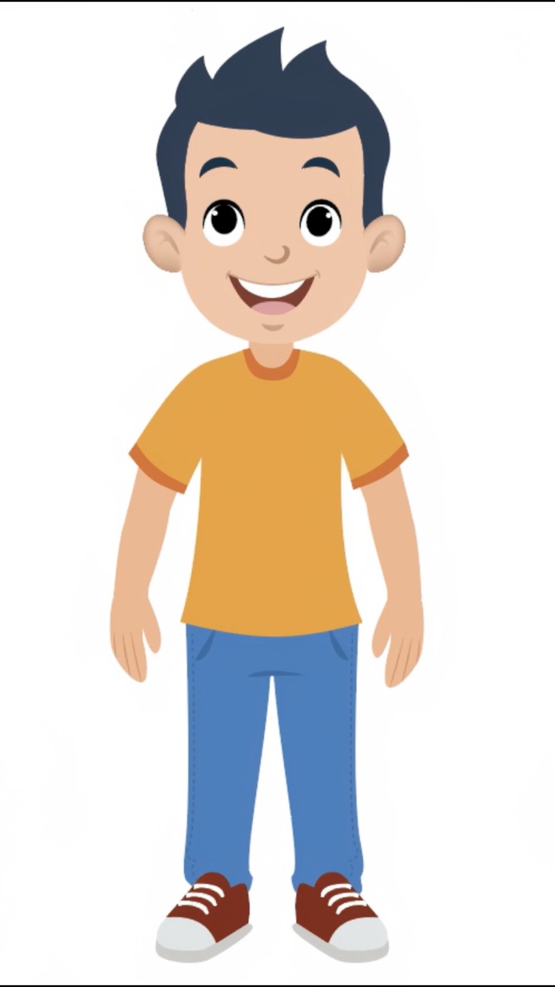
تعلمنا كيف نقرأ كلمات وجمل ونكتب ما يملى علينا. من يقرأ الجملة؟
اختــتام الحــصة
قراءة/ كتابة
استـماع وتحدث
افتتاح الحصة

Slide 82
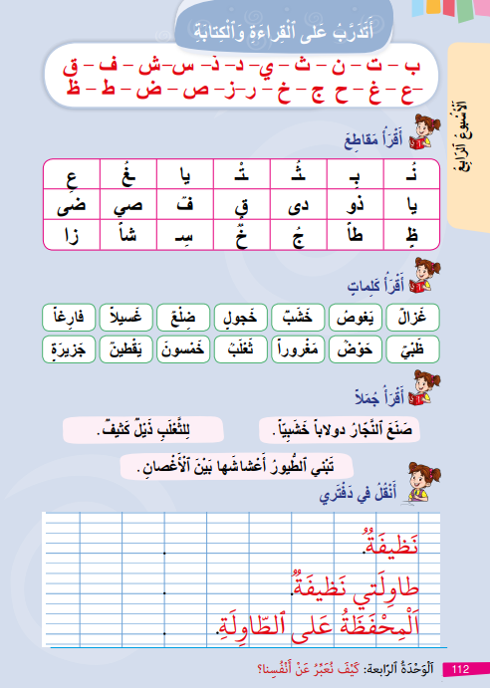

في المنزل، اقرؤوا المقاطع والكلمات والجمل في الكراسة ص 112.
اختــتام الحــصة
قراءة/ كتابة
استـماع وتحدث
افتتاح الحصة

Slide 83
في المنزل، انقلوا الجمل والكلمات في دفتر الواجبات المنزلية. سأملي عليكم بعضا منها غدا.
اختــتام الحــصة
قراءة/ كتابة
استـماع وتحدث
افتتاح الحصة

Slide 84


إلى الحصة القادمة

Slide 85
بناء على إنجازات المتعلمين خلال الممارسة المستقلة
ما تقديرك لنسبة التحكم في هدف الدرس؟
تسجل النسبة على صفحة اليوم من مذكرة الأستاذ.

